Slide 1

村长来了
基于本地化多模态大模型的乡村文旅数字人导览与运营系统
定向赛道 · 智慧文旅与乡村振兴
Notes:
各位评委好。我们的作品叫“村长来了”：为每个乡村配一位会说话、能看图、讲得出乡愁、而且永不下班的数字人村长。它装在村里，断网也能用，答不上的问题绝不瞎编。

Slide 2



乡村游客越来越多，村里却讲不好自己的故事
7.93 亿人次
2026 年一季度全国乡村旅游接待，同比增长 12.2%
4570 亿元
同期乡村旅游收入，同比增长 10.9%
来源：文化和旅游部数据中心测算
缺讲解
村史和手艺装在几位老人脑子里，讲解员请不起，游客只能看个热闹。
缺数字化
现有智慧导览面向大景区，贵、依赖网络，山村用不起也用不上。
缺转化
游客拍照就走，特产民宿没人知道；村委不知道游客关心什么。
Notes:
乡村旅游增长很快，但大量县域乡村景区有三缺：缺讲解、缺数字化、缺转化。现有智慧导览面向大景区，贵、依赖网络，村里用不起。

Slide 3



一村一个数字人 IP：一端、一盒、一平台
一端：游客交互
一盒：村级边缘智能盒
一平台：村委运营与知识库
扫码即用的小程序/H5
村口数字人大屏
拨号就能问的电话导览
4bit 量化国产开源大模型
村落知识库＋置信度拒答
语音、识物、数字人、明信片
热点问题、客流、特产意向
答不上的问题一键补答
联网时向县级平台同步
断网可用 · 数据不出村 · 无按次调用费用
Notes:
我们的方案是一端一盒一平台。核心是一台放在村里的边缘智能盒，里面是量化后的国产开源大模型和村落知识库，断网可用、数据不出村、没有按次调用费用。

Slide 4
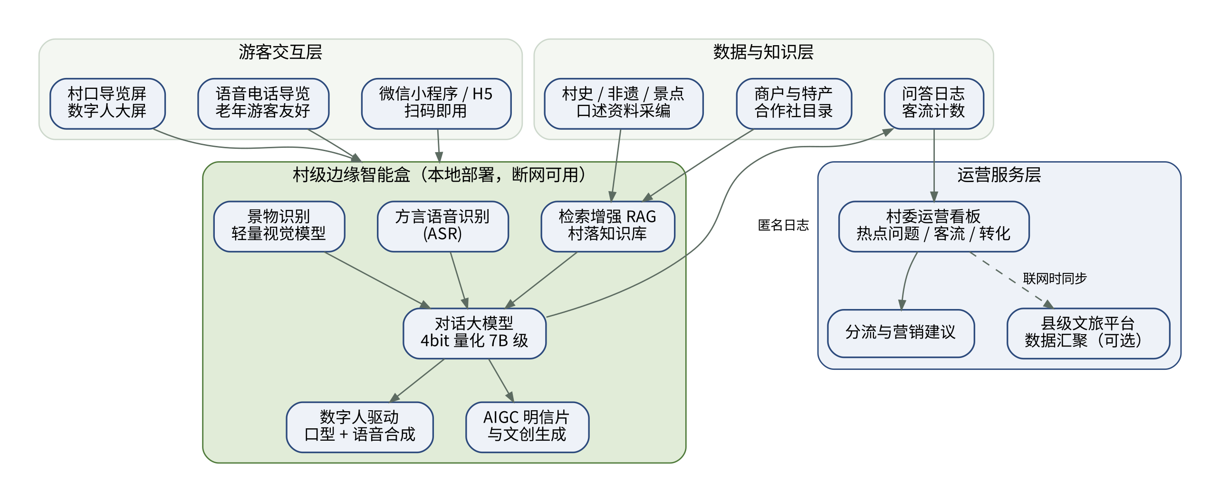
系统架构
Notes:
游客的提问从三类终端进入村级智能盒，经过语音识别、检索增强和大模型生成，由数字人说出来；匿名日志进入运营层，形成村委看板，联网时同步到县级平台。

Slide 5
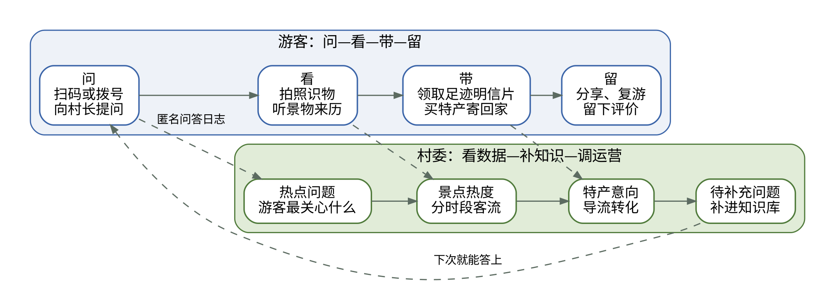
游客“问—看—带—留”，村委“看数据—补知识—调运营”
Notes:
系统同时服务两条旅程：游客问、看、带、留；村委看数据、补知识、调运营。游客的每一次提问都会变成村委的数据和下一位游客的答案。

Slide 6
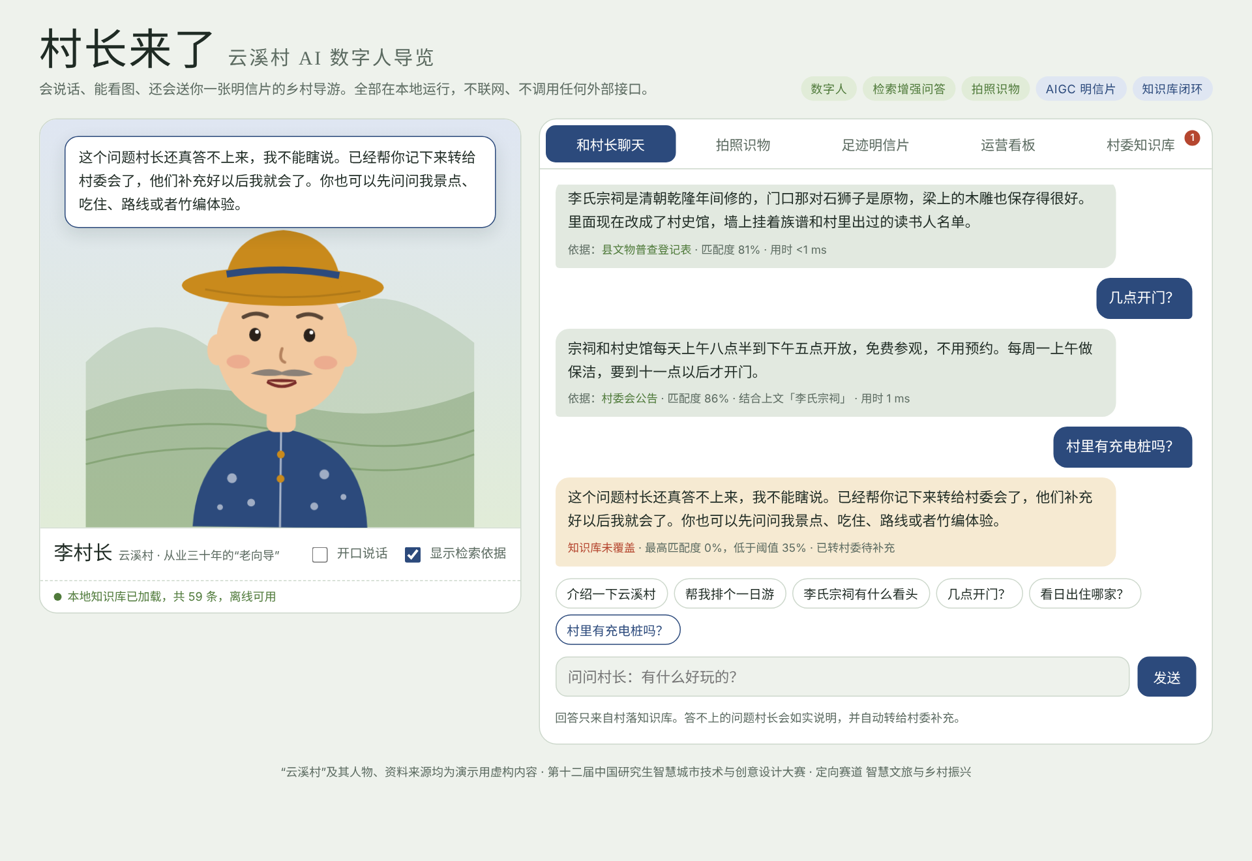
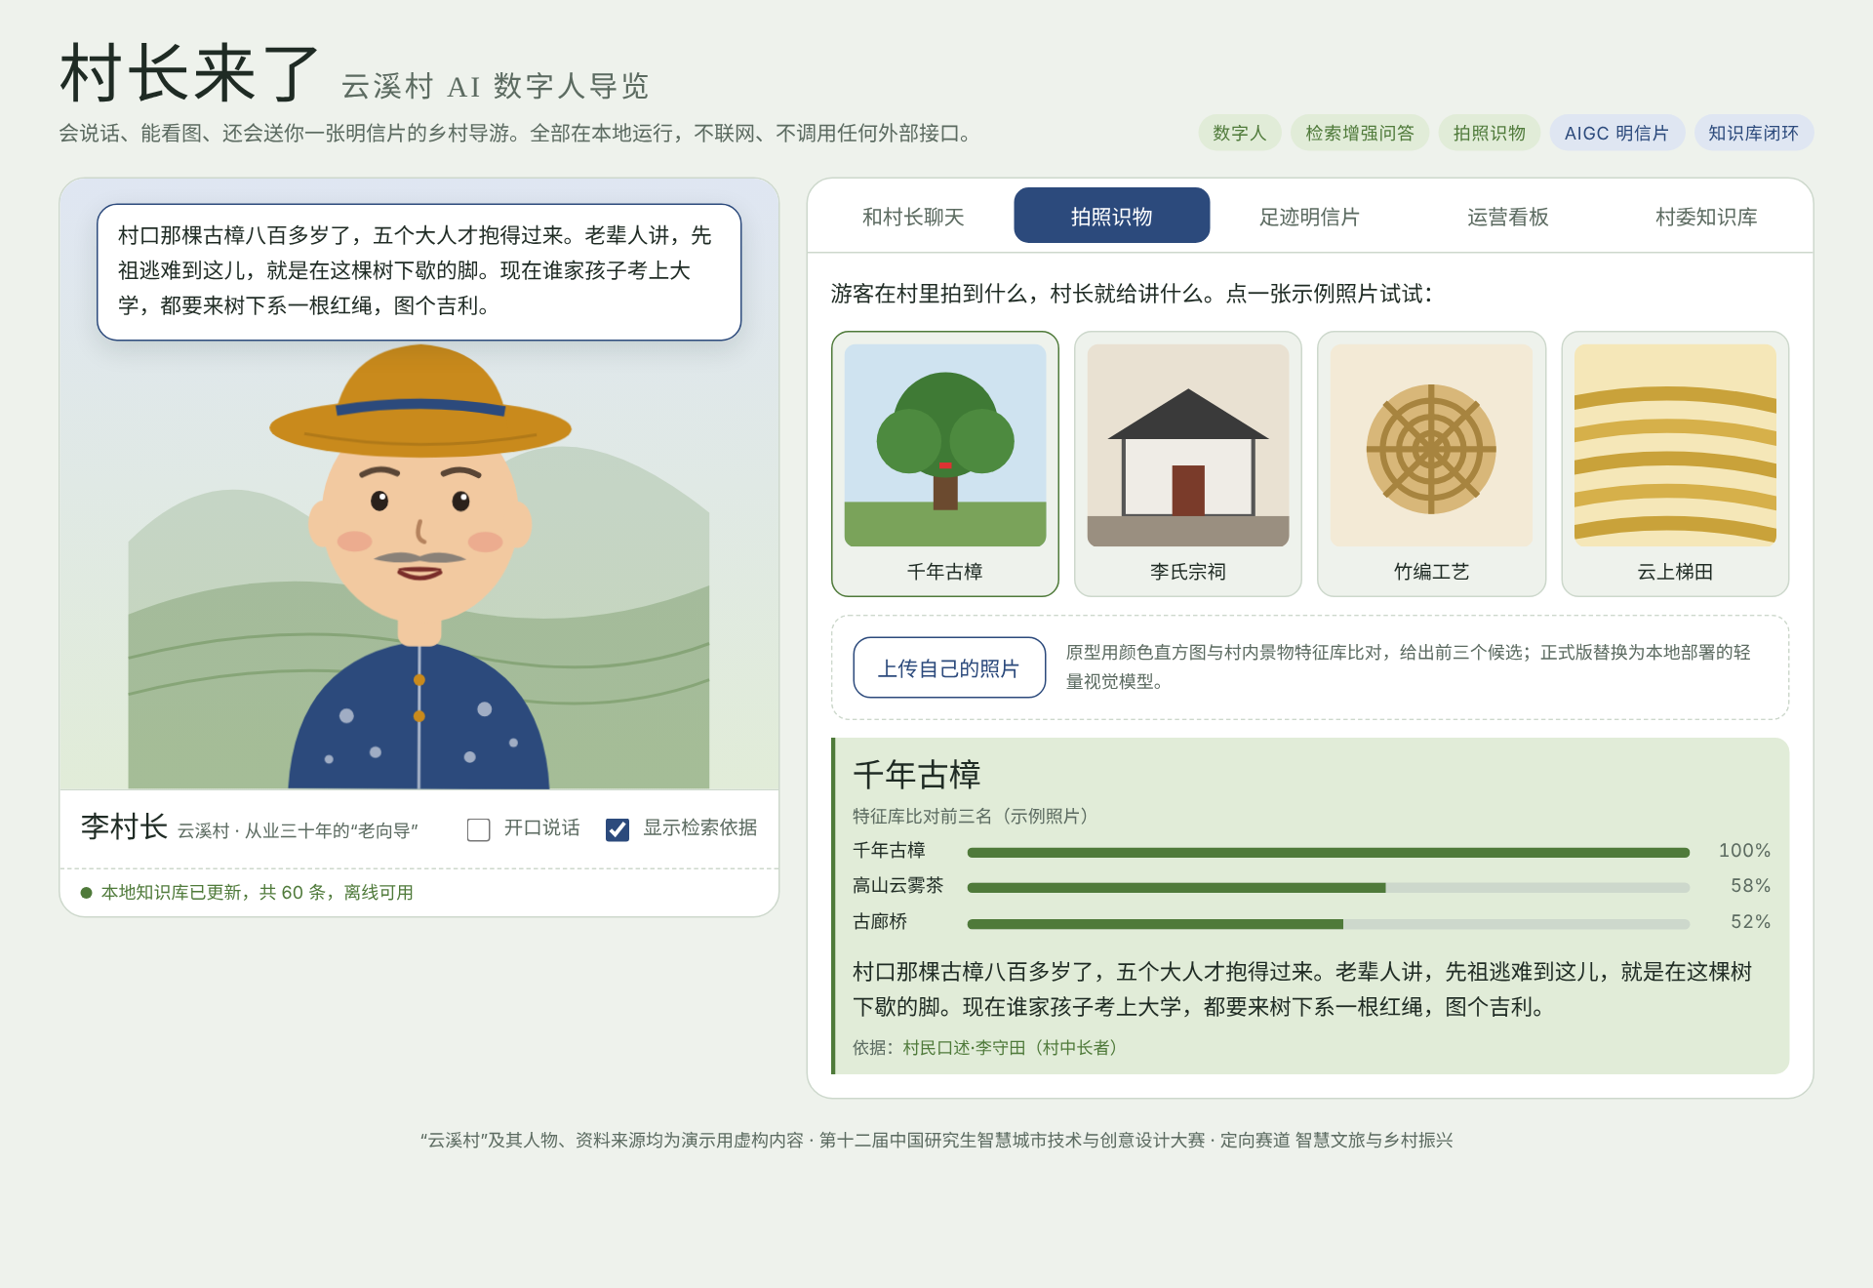
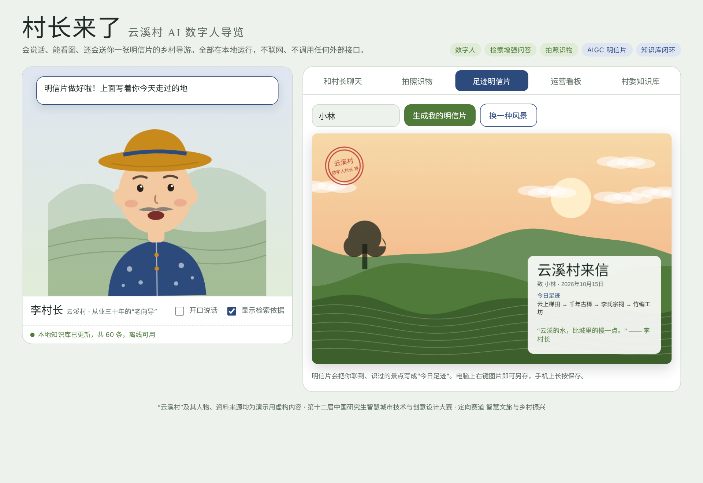
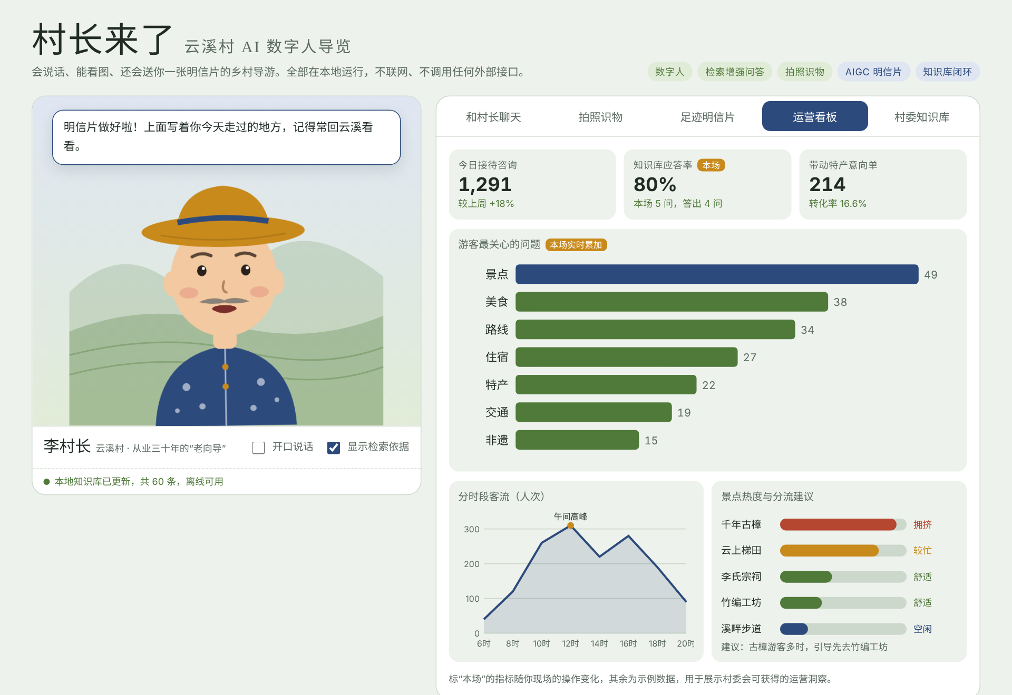
原型已跑通：纯本地运行，不调用任何外部接口
拍照识物
与景物特征库比对，给出前三名候选
足迹明信片
把聊到、识过的景点写进明信片
运营看板
热点问题随现场提问实时累加
数字人问答：每条回答附资料来源、匹配度，支持多轮追问
Notes:
这是我们的原型系统，一个网页，双击打开，完全离线运行。四个模块：数字人问答、拍照识物、足迹明信片和运营看板，现场可以直接演示。

Slide 7
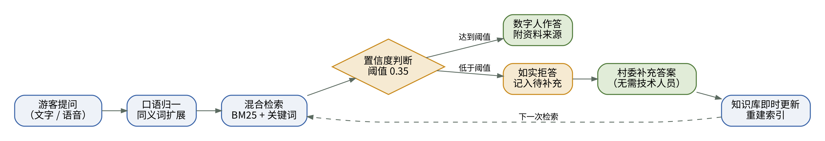
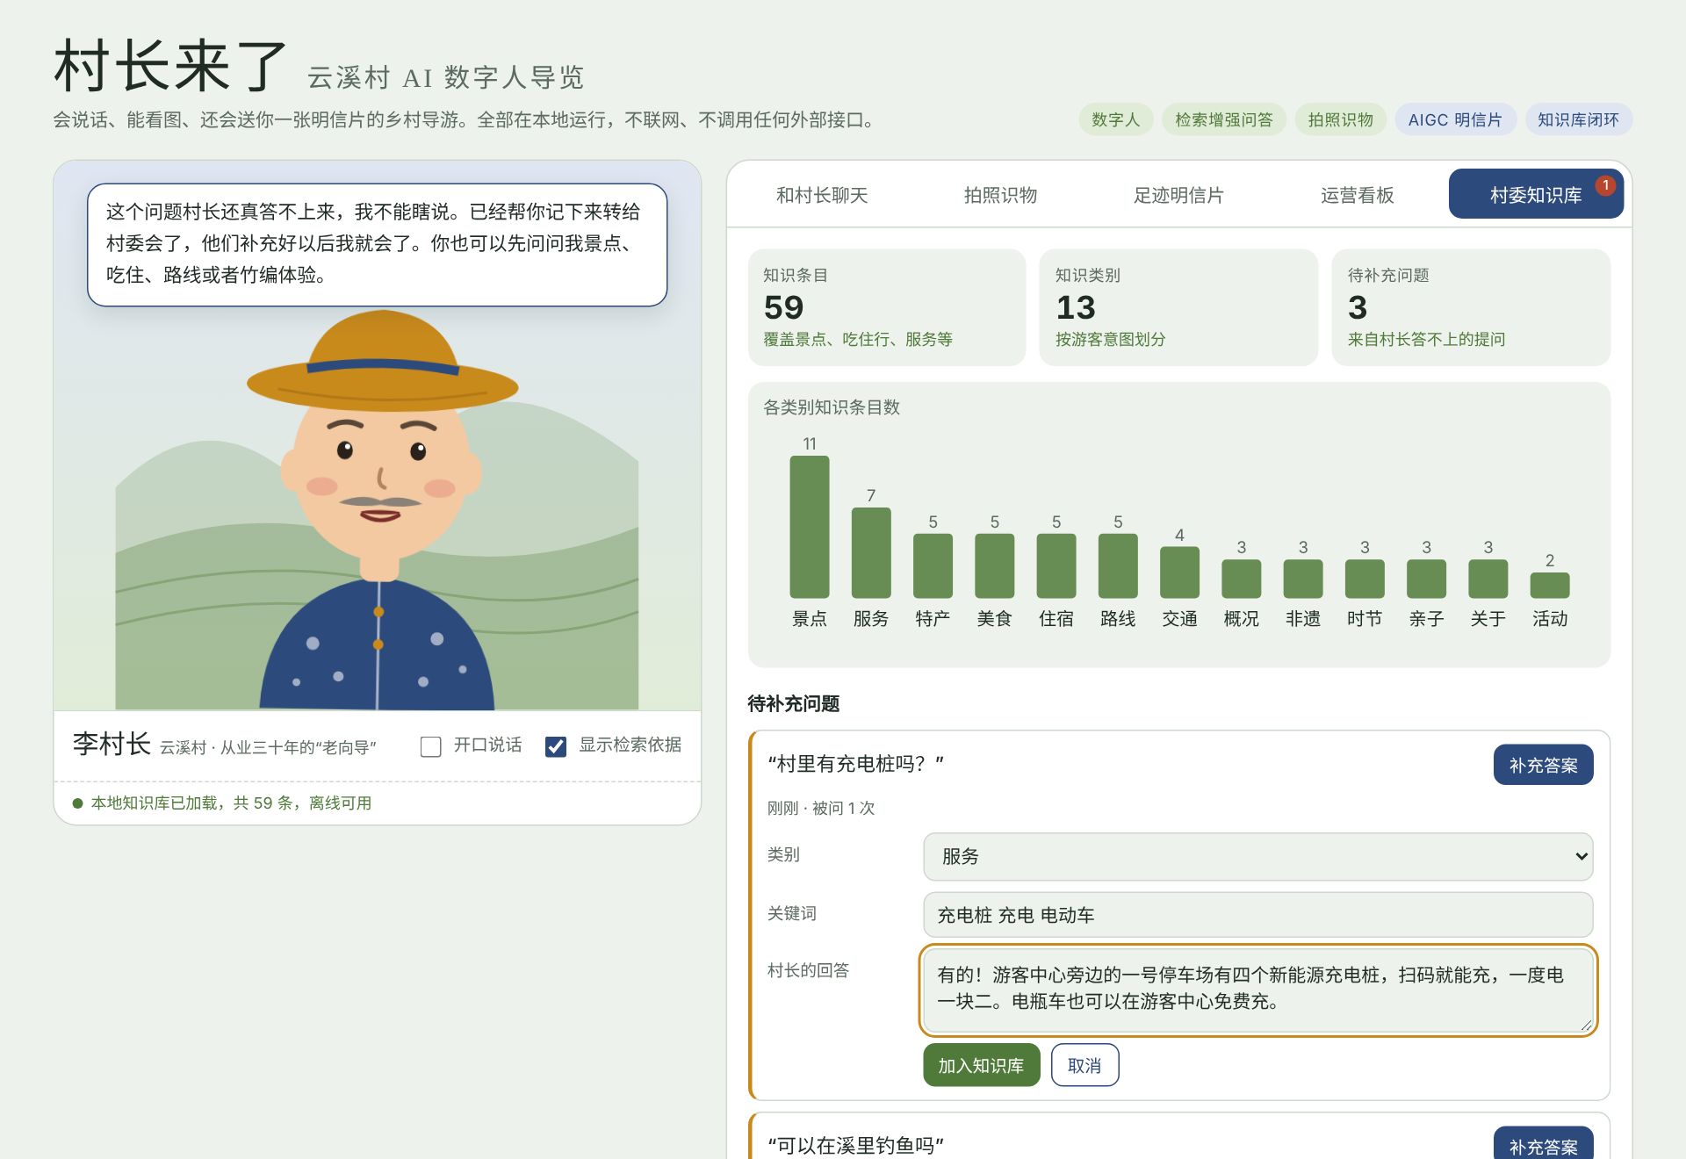
宁可不说，不能说错；答不上的，村委一句话补上
演示：
游客问“村里有充电桩吗”，村长如实说答不上，问题自动进入村委待补充清单
村委填一句答案和几个关键词，知识库即时更新
游客换个说法“电动车哪里能充电”，村长马上答上，并标注来源
Notes:
这是我们最重要的设计。导览场景里，编一个错的开放时间比答不上更伤人。所以每条回答都附来源，置信度不够就如实拒答，问题转给村委，补一句话就生效。

Slide 8
原型测试：留出测试集上的真实成绩
80.4%
Top-1 准确率
95.7%
正确答案进前三
100%
知识库外问题如实拒答
0.05 ms
单次检索耗时
测试集：开发集 129+25 题用于调参；留出集 92+20 题定稿后编写。团队自测，详见《原型测试报告》。
Notes:
我们不只做了演示，还做了定量测试，并且严格区分开发集和留出测试集。在没参与调参的留出集上，Top-1 准确率 80.4%，正确答案进前三 95.7%，知识库外的问题百分之百如实拒答，单次检索不到 0.1 毫秒。开发集和留出集的差距，正是下一步引入大模型语义理解要解决的。

Slide 9






六个创新点
离线化村级部署
量化大模型装进一台智能盒，断网可用
可信回答机制
答案附来源，低置信度如实拒答
村落人物数字人 IP
有名字、有口音、有故事，导览即品牌
多模态体验链
能问、能拍、能带走足迹明信片
越用越懂的知识闭环
答不上→待补充→村委补答→即时生效
适老化与乡音传承
电话导览、方言交互，采编即口述史
Notes:
六个创新点里，最核心的是前两个：离线化的村级部署，和宁可不说、不能说错的可信回答机制。第五点知识闭环让系统越用越懂这个村。

Slide 10
与现有方案对比
对比维度 | 景区一码游小程序 | 传统电子导览器 | 通用大模型对话 | 村长来了
网络依赖 | 依赖云端 | 不依赖 | 依赖云端 | 断网可用
本村知识 | 需定制开发 | 固定讲解点 | 缺乏，易编造 | 知识库约束，附来源
答不上时 | 无对话能力 | 无对话能力 | 似是而非的回答 | 如实拒答并转村委
交互方式 | 图文、语音播放 | 按键播放 | 文字对话 | 数字人语音、拍照识物
内容更新 | 依赖开发商 | 需重新录制 | 不可控 | 村委一句话补充
运营数据 | 部分具备 | 无 | 无 | 热点、客流、转化
Notes:
和现有方案相比，我们在网络依赖、本村知识准确性、答不上时的处理、内容更新方式和运营数据上都有明确差异。

Slide 11
设备＋年服务＋增值分成，按县推广
0.8 万元/村
首次部署实施费：采编、定制、安装培训
1.98 万元/村/年
年服务费：设备租赁、知识更新、运维
5%—8%
特产与民宿导流佣金，另有文创分成
其中增值分成约 7、37、130 万元，其余为实施费与年服务费
定价与收入均为测算假设，年服务费毛利率约 47%
Notes:
商业模式是设备加年服务加增值分成，以县为单位打包进入数字乡村项目。一个年接待十万人次的村，只要 2% 的游客多买 100 元特产，就能新增约 20 万元销售额。

Slide 12
推进计划
2026.10—12
2027.01—03
2027.04—09
2027.10 起
原型验证
原型、定量测试、参赛
产品打磨
本地大模型、语义检索、语音与视觉
试点运行
1—2 个县、5—10 个村，第三方测试
区域复制
按县推广，建立区域服务团队
当前阶段
Notes:
我们现在处于原型验证阶段。下一步接入本地大模型和语音视觉模块，明年春季开始在一两个县试点，用真实数据说话，再按县复制。

Slide 13
让每个村都有一位
讲得出乡愁的村长
游客听得懂 · 村里用得起 · 乡音留得住
Notes:
我们希望让每个村都有一位讲得出乡愁、永不下班的村长：游客听得懂，村里用得起，乡音留得住。谢谢各位评委。

